Slide 1
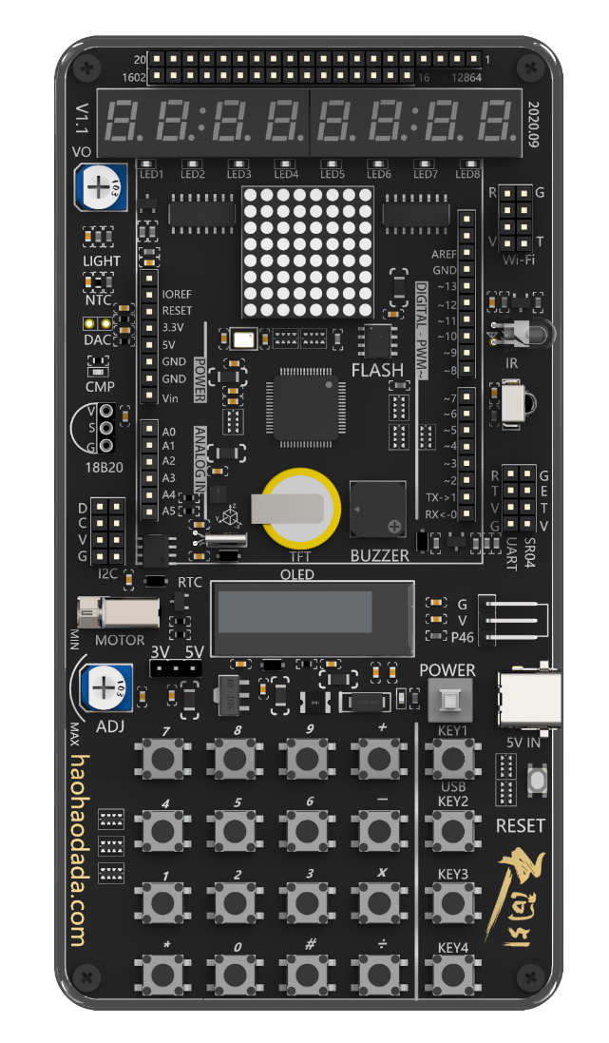
基于STC8H8K64U芯片的天问51图形化课程
定时器的使用
天问51
单片机

Slide 2
1
定时器
2
中断系统
目 录
3
指令学习
CONTENTS
4
程序实现

Slide 3
01
定时器
章节
PART

Slide 4

什么是定时器
在工业检测、实时控制系统中，经常要用到定时或计数功能，用于产生精确的定时时间，对外部脉冲进行计数等。基于STC8H8K64U芯片的天问51单片机中有5个可编程定时器。其它型号芯片，请查看芯片手册确认可用定时器。

Slide 5
定时长度
使用定时器功能时需要设置定时长度
天问里用的是16位自动重载模式，12T时钟，24MHz系统频率
最大计数值=2¹⁶ =65536，最长定时时间=65536×Tcy
机器周期Tcy=12 / f_{osc} =12 / (24×10⁶)=0.5微秒
最大定时长度=65536×0.5=32768微秒

Slide 6
02
中断系统
章节
PART

Slide 7
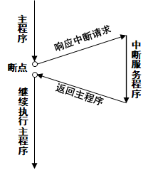
为什么使用中断
51单片机主要用于实时测控，要求单片机能及时响应和处理单片机内部或外部事件。由于很多事件都是随机发生的，如果采用定时查询方式来处理这些事件请求，有可能得不到实时处理，且单片机的工作效率也会变得很低。因此，单片机要实时处理这些事件，就必须采用中断技术来实现，这就要用到一个重要的功能部件--中断系统。

Slide 8
中断系统
所谓中断， 是指当CPU正在处理某件事情时， 外部发生的某一事件(如一个电平的变化， 一个脉冲沿的发生或定时器计数溢出等) 请求CPU迅速去处理。于是，CPU暂时中止当前的工作， 转去处理所发生的事件。中断服务处理完该事件后，再回到原来被中止的地方，继续原来的工作，这样的过程称为中断，实现这种功能的部件称为中断系统

Slide 9
03
指令学习
章节
PART

Slide 10


指令学习
在定时器类别指令中，用于设置定时器及定时长度。基于STC8H8K64U芯片的天问51共有5个定时器，即0、1、2、3、4，其他芯片需要去芯片手册中查询定时器个数。第一个参数可选第几个定时器，第二个参数设置定时长度最大为32768微秒。
在定时器类别指令中，用于启动指定的定时器

Slide 11


指令学习
在定时器类别指令中，用于设置指定定时器中断有效或无效，只用设置有效才能运行定时器中断中的程序。
在定时器类别指令中，用于设置指定定时器中断程序，只有设置定时器中断有效才会执行里面的程序，与上面的指令配合使用。

Slide 12
04
程序实现
章节
PART
  定时器0中断控制LED闪烁
  定时器0中断控制变量LED闪烁

Slide 13
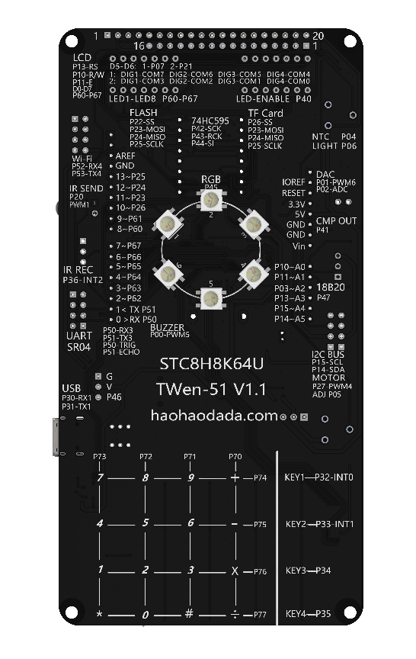
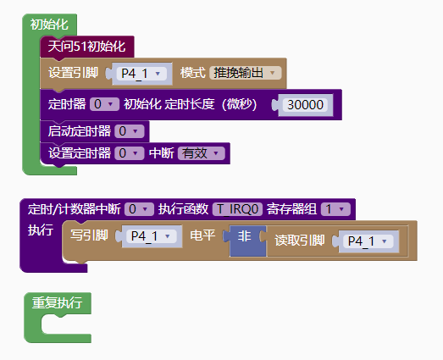
程序实现---定时器0中断控制LED闪烁
P41
设置成30000微妙，也就是30毫秒，闪的非常快，
肉眼无法看出来
Notes:
P4_1反转，P41读出来的值相反，在程序里面就用非，原来是1的变成0，是0的变成1，设置成30000微妙，也就是30毫秒，闪的非常快，肉眼无法看出来

Slide 14
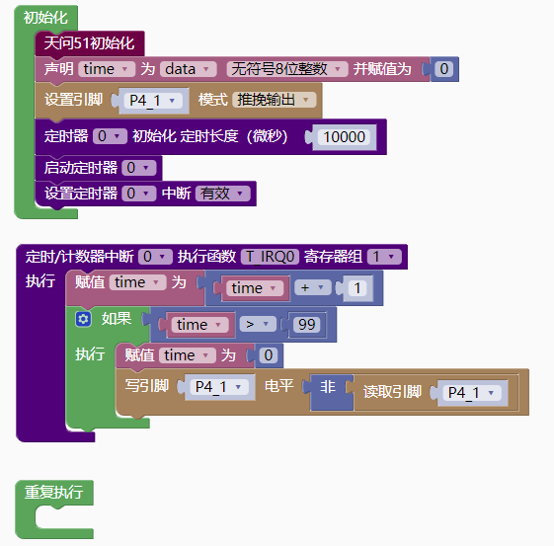
程序实现---定时器0中断控制变量LED闪烁

Slide 15
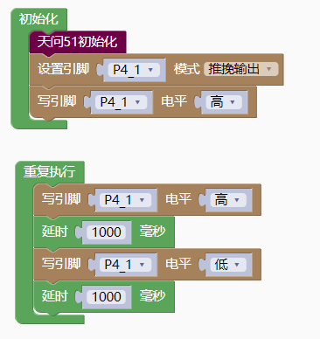
程序实现---对比程序
用定时器中断控制LED灯闪烁程序可以在主
程序中实现其他的功能，不用再等待
定时器中断控制闪烁
主程序控制闪烁

Slide 16
基于STC8H8K64U芯片的天问51图形化课程
—感谢您的聆听—
天问51
时间：X年XX月
单片机

